Slide 1
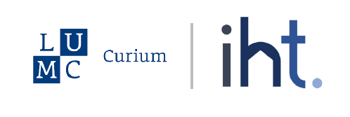

Oudergroep; “Gezin in Crisis” Verbindend gezag binnen een IHT traject.

Slide 2

Van een lange oudertraining naar de verkorte training. Eerst uitleg over het ontstaan.

Slide 3
Achtergrond van de oudertraining.
Haim Omer ontwikkelde een benadering om externaliserend gedrag bij Jongeren te verminderen;
Verbindend Gezag (VG), geweldloos verzet, NVR, nieuwe autoriteit.

Slide 4
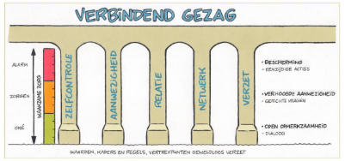
Belangrijkste pijlers van Verbindend gezag.
Zelfcontrole: de-escaleren, window of tolerance, co-regulatie.
Aanwezigheid; routines en rituelen, waakzame zorg.
Relatie: relatiegebaren, valideren.
Netwerk: steungroepen, van ik naar wij.
Verzet: ‘rood’ gedrag, stelling nemen tegen ieder gedrag dat de ontwikkeling schaadt.

Slide 5
Bespreek met je buren:
Bieden jullie nu oudertrainingen aan?
Werken jullie met verbindend gezag?
Welke van de 5 pijlers zijn het lastigste te beinvloeden?
Zelfcontrole.
Aanwezigheid.
Relatie.
Netwerk.
Verzet.

Slide 6


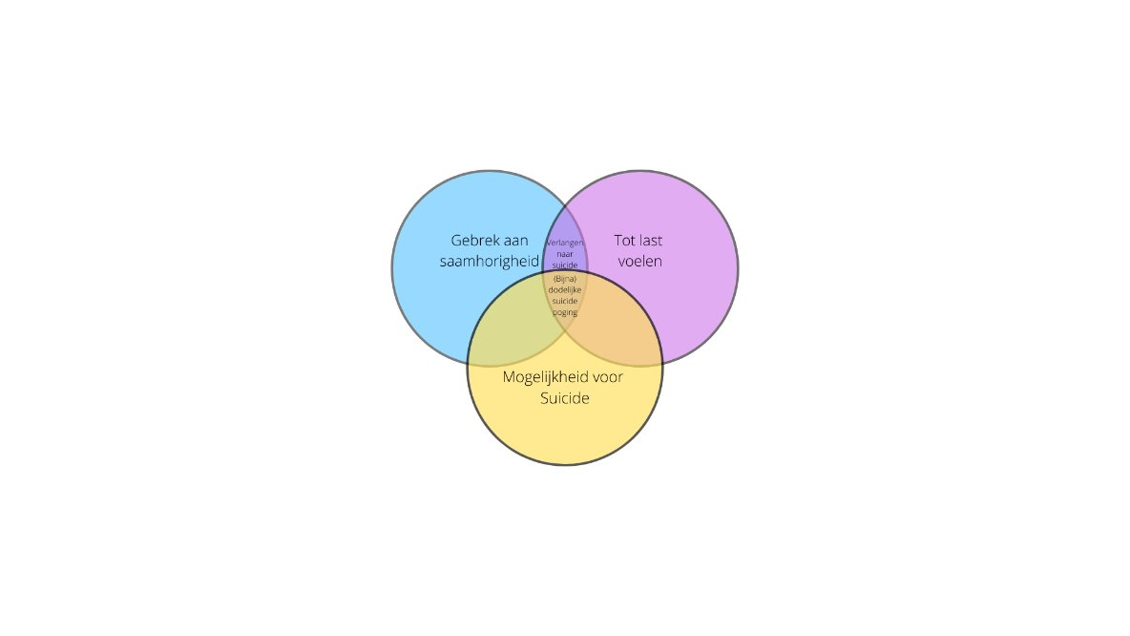
Aanpassingen Verbindend gezag bij suicidaliteit.
-Eerst connectie, dan correctie.
-Ervaringsdeskundige ouders.
-Psycho educatie.

Slide 7
Verschil oudergroepen;
Reguliere oudergroep Verbindend Gezag | Oudergroep bij suïcidaliteit
Poliklinisch aangeboden | Ingebed in behandeling
Ouders van allerlei “doelgroepen” bij elkaar in de oudergroep | Ouders bij elkaar van jongeren in behandeling voor suïcidaliteit en zelfbeschadiging
Aparte systeemtherapeut / ouderbegeleider | Systeemtherapeut verbonden aan de behandeling
Training met een co-trainer (niet altijd verbonden aan de jongere) | Training gegeven door behandelaren van jongeren en gezin (systeemtherapeut, psycholoog en sociotherapeut)
Geen psycho-educatie | Psycho-educatie over suïcidaliteit en zelfbeschadiging
Training gericht op leren vaardigheden | Training gericht op en leren van vaardigheden en lotgenoten contact waarbij extra veel tijd is voor eigen verhaal delen
Supportersavond zonder jongere | Supportersavond met jongere erbij
De 5 pijlers Geweldloos Verzet worden behandeld | De vijf pijlers worden behandeld, met toevoeging biosociale theorie en valideren van zelfbeschadigend en suïcidaal gedrag; In de brief extra aandacht voor relatie herstel en validatie; Ouders oefenen met valideren; Verschil behandelen tussen steunen en beschermen; autonomie vanuit verbinding
6 tot 8 sessies | 12 sessies en 2 supporters bijeenkomsten

Slide 8
Ontstaan van de kortdurende oudergroep:
Wens om alle ouders deze ervaring mee te geven.
IHT is kort traject, vaak niet in zorg bij Curium.
Lange oudergroep niet voldoende doorstroom dus minder kans om mee te doen.
Dus;
4 bijeenkomsten
3 tot 5 gezinnen (ouders of ouderparen)
Kortdurend dus snellere doorstroom en grotere kans dat ouders mee kunnen doen.

Slide 9
Waar hebben wij ons op gericht:
Herkenning en lotgenoten contact.
Kleine stappen waar ouders op de korte termijn iets mee bereiken.
Hoop geven.
Psycho-educatie.

Slide 10
Onderwerpen in die 4 bijeenkomsten:
Impact op gezinsrelaties en zelfzorg.
Psycho educatie: onderzoek van joiner, bio-sociale theorie, entrapment, beschermende factoren.
Patronen doorbreken: escalatiecirkels en patronen, Window of tolerance, ‘ ijzer smeden als het koud is’ .
Verbinding: co-regulatie, valideren en relatiegebaren.
Steun: hulp vragen, belang van steungroep.
Begin van verzet; pick your battles en uitleg over de gekleurde en rode mandjes.

Slide 11

Bespreek met je buren:
Bespreek een casus die je kent met je buren en bedenk wat er in het rode mandje zou komen.

Slide 12
Tijdens de training maken we veel gebruik van filmpjes om dingen visueel te maken en er daarna mee te oefenen.
Bv. Over de window of tolerance; Animatie Stress window of tolerance (Augeo Foundation en Stichting Kinderpostzegels Nederland)
Of over valideren:https://youtu.be/t685WM5R6aM?feature=shared

Slide 13
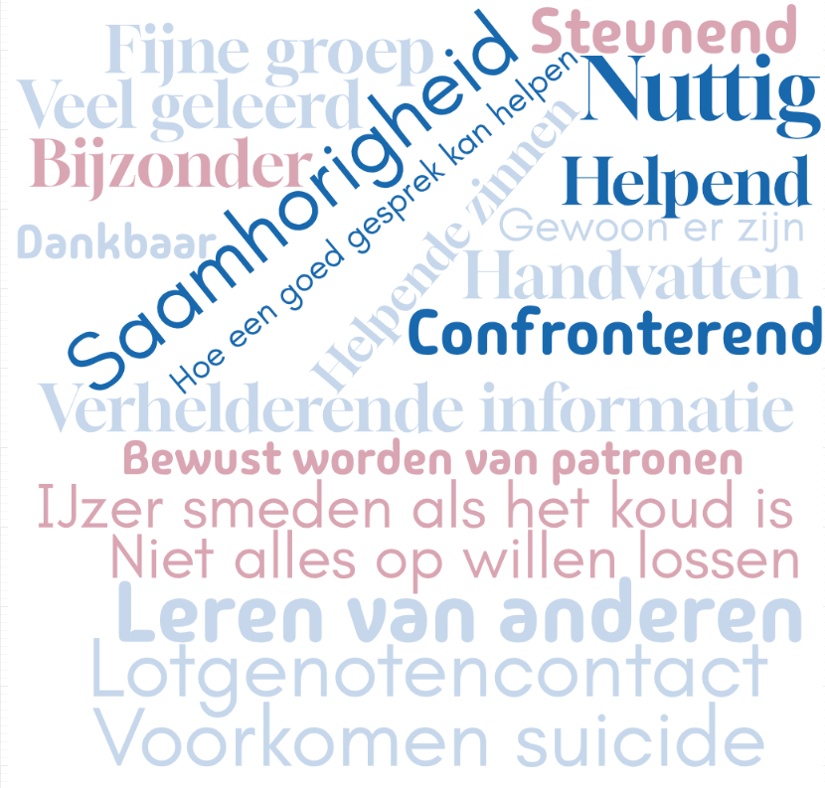
Quotes van ouders:

Slide 14
Ervaringen tot nu toe:
In totaal 7 keer gegeven.
Van 28 jongeren hebben de ouders deelgenomen aan de oudergroep.
Sinds we enquête stuurden:
-Beoordeling:
2x 4 uit 5 sterren
9x 5 uit 5 sterren

Slide 15

Vragen?

